Slide 1
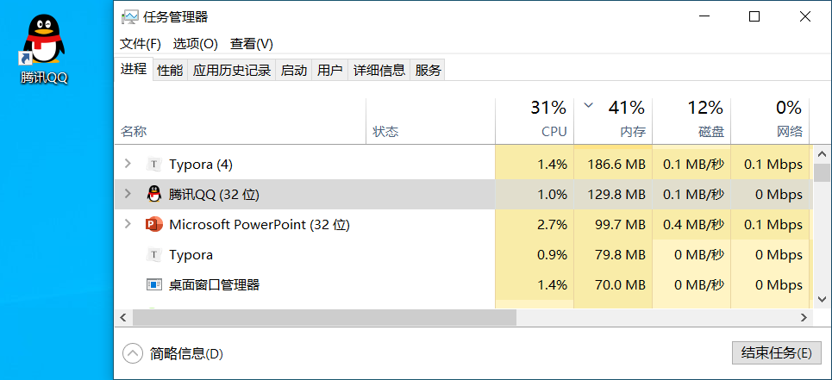
进程

Slide 2
hello.py
hello.py
主进程
主进程
子进程
执行func_a
执行func_a
执行func_b
执行func_b
程序运行后又创建了一个新进程，
称之为子进程
程序运行后会默认创建一个进程，
称之为主进程

Slide 3
hello.py
hello.py
主进程
主进程
主线程执行
主线程执行
子线程执行
执行func_a
执行func_a
执行func_a
主线程执行
执行func_b
在主进程又创建了一个新线程，这个线程称之为子线程
在进程中会默认有一个线程用来执行程序，这个线程称之为主线程

Slide 4
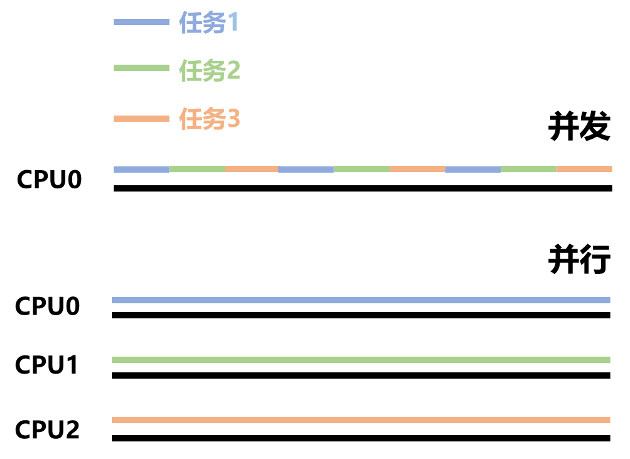
任务1
任务2
任务3
并发
CPU0
并行
CPU0
CPU1
CPU2

Slide 5
进程1
操 作 系统
进程2
中断或系统调用
执行
保存状态到PCB₁
等待
重新加载PCB₂的状态
等待
中断或系统调用
执行
保存状态到PCB₂
重新加载PCB₁的状态
等待
执行

